Slide 1



Slide 2

Đề bài: Viết bài văn tả một cảnh đẹp thiên nhiên nơi em ở.

Slide 3





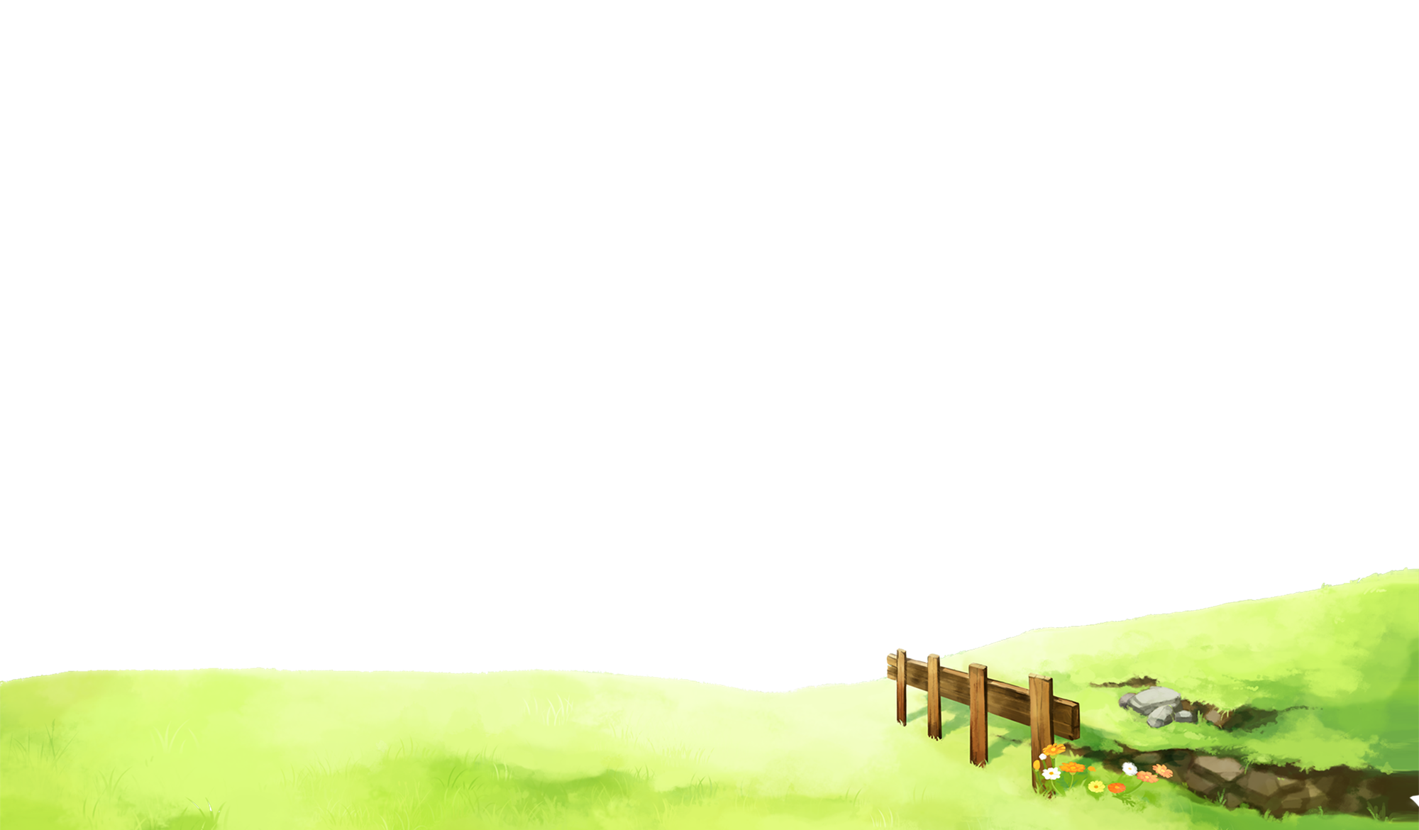


3. Đọc soát và chỉnh sửa bài viết.
Đổi bài cho bạn để đọc soát và góp ý cho nhau.
Chỉnh sửa bài viết (nếu cần).

